Slide 1

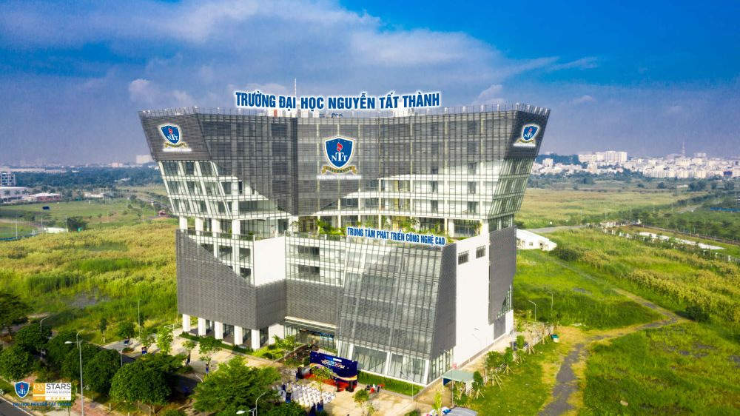

ĐỀ TÀI :THIẾT KẾ VÀ XÂY DỰNG WEBSITE HỖ TRỢ HỌC TẬP, KIỂM TRA

Slide 2
2100009988_nguyễn trần tuấn kiệt

Slide 3
Mục tiêu

Slide 4
Phân tích 3 điểm mà sản phẩm hiện có đã làm tốt

Slide 5
1. Đề xuất bài tương tự

Slide 6
2. Sự tương tác người dùng:

Slide 7
3. Flashcard

Slide 8
KHẮC PHỤC

Slide 9
Tích hợp AI để phân tích và đưa ra gợi ý học tập cá nhân hóa, nhưng vẫn giữ sự cân bằng với phương pháp học truyền thống
Xây dựng hệ thống tương tác người dùng có tính kiểm duyệt và quản lý chặt chẽ hơn
Phát triển phương pháp flashcard kết hợp với các bài tập tương tác để tăng hiệu quả học tập

Slide 10
XÁC ĐỊNH PHẠM VI

Slide 11
1. Quản lý bài học

Slide 12
2. Gợi ý bài học thông minh

Slide 13
3. Kết nối mọi người

